Slide 1



《人工智能与Python程序设计》— IO编程
人工智能与Python程序设计 教研组

Slide 2
提纲
1. 文件概述
2. 文件读写
3. 多维数据的格式化与处理
4. os模块编程
人工智能与
Python程序设计

Slide 3
提纲
1. 文件概述
2. 文件读写
3. 多维数据的格式化与处理
4. os模块编程
人工智能与
Python程序设计

Slide 4



文件概述
文件概述
文件是存储在外部介质（存储器）上的数据序列，可以包含多种数据内容，例如程序文件、数字图像、音频、视频等。
文件是数据的集合和抽象，如图像是像素数据的集合，文本是文字数据的集合
文件是一种有序的数据序列
文件包括两种类型：文本文件和二进制文件
图像文件.jpg
音频文件.wav
文本文件.txt

Slide 5
文件概述
文本文件
一般由单一特定编码的字符组成，如UTF-8编码、ASCII编码、GBK编码等。
文本文件可以通过文本编辑软件或文字处理软件创建、修改和阅读，如sublime。
文本文件可以看做为存储在外部介质上的长字符串。

Slide 6
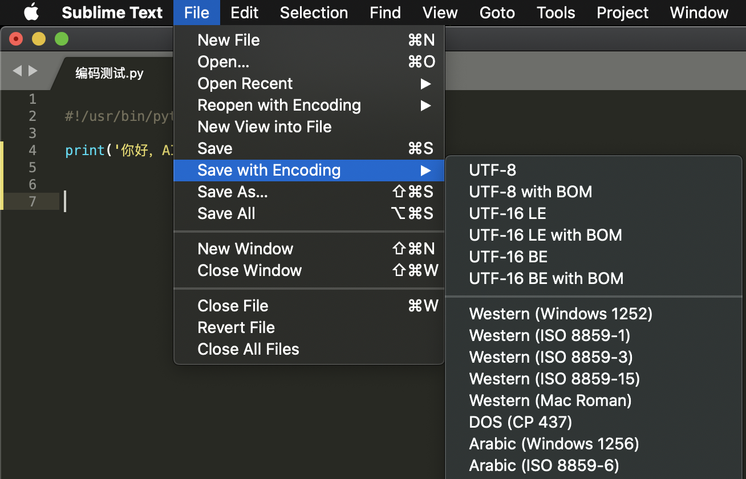
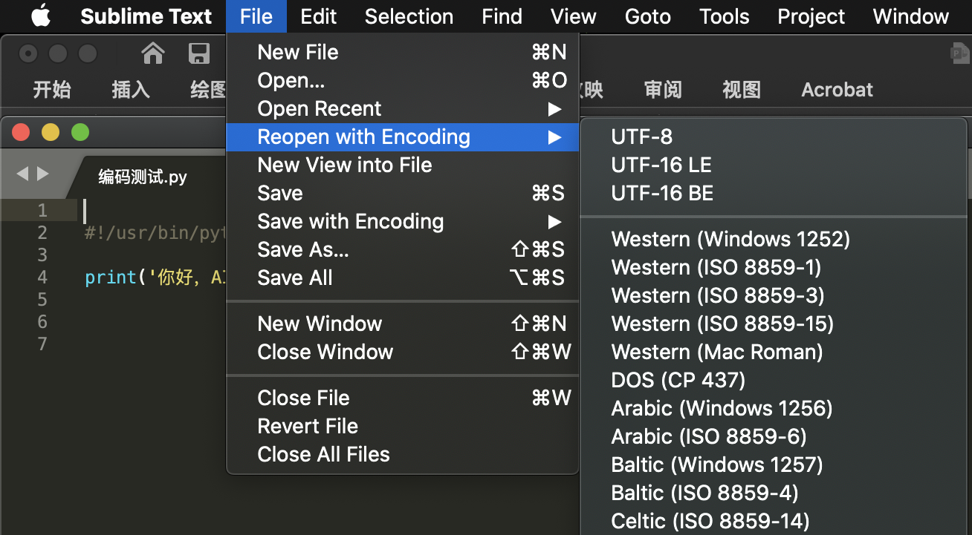
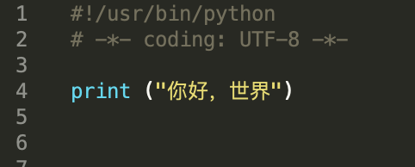
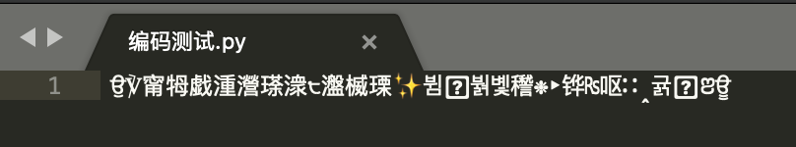
文件概述
以编码格式UTF-8存储
以编码格式UTF-16 LE 读取

Slide 7
文件概述
二进制文件
由比特1和比特0所组成，没有统一的字符编码，文件内部数据的组织格式和文件用途有关。
二进制文件与文本文件的主要区别在于是否有统一的字符编码。
二进制是信息按照非字符但特定格式形成的文件，数字图像的JPEG和PNG，数字音频的MP3和WAV等。
由于二进制文件没有统一的字符编码，故只能当做字节流，而不能看做是字符串。

Slide 8
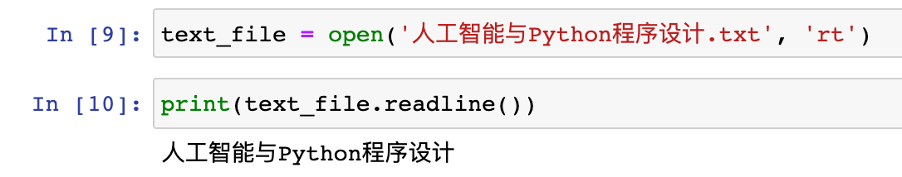
文件概述
文本文件与二进制文件的区别
二进制文件是“原汁原味”的字节码，相对于文本文件更加节省空间
读取与存储区别
文本文件读取
二进制文件读取

Slide 9
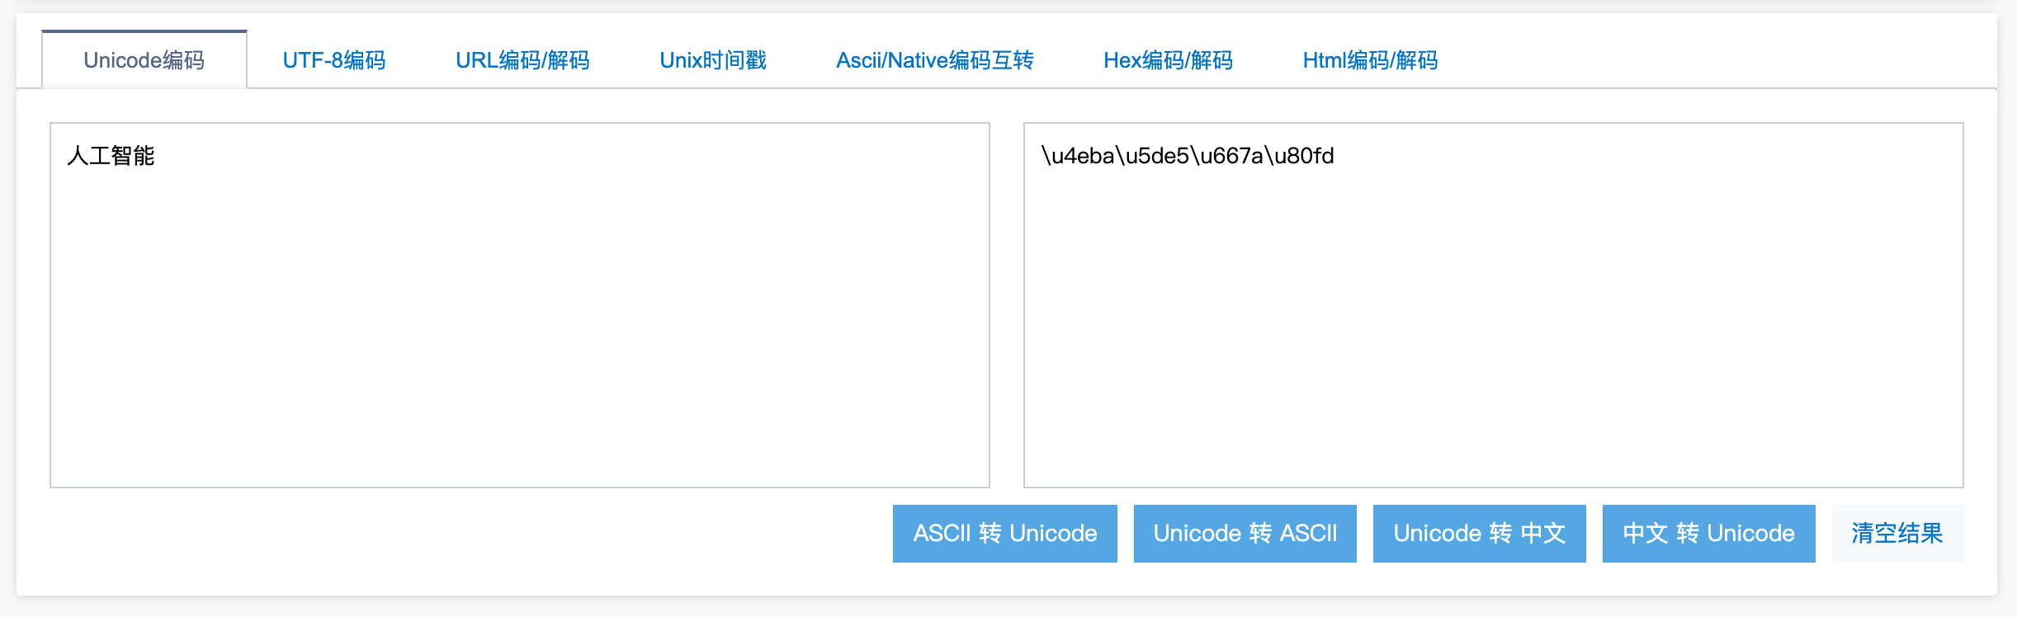
文件概述
文本文件的字符编码
编码是信息从一种形式转换为另一种形式的过程
ASCII编码、Unicode编码、UTF-8编码等
Unicode编码：
跨语言、跨平台进行文本转换和处理
对每种语言中字符设定统一且唯一的二进制编码
每个字符两个字节长
基本的Unicode字符有两个字节长，有65536个编码空间
UTF-8编码
可变长度的Unicode的实现方式
https://tool.chinaz.com/tools/unicode.aspx

Slide 10
提纲
1. 文件概述
2. 文件读写
3. 多维数据的格式化与处理
4. os模块编程
人工智能与
Python程序设计

Slide 11
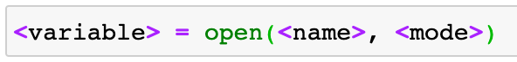
文件读写
文件操作
文件读写是最常见的IO操作，遵循打开-操作-关闭步骤。
Python内置了读写文件的函数，请求操作系统打开一个文件对象
文件的打开
利用Python内置的open()函数，以读文件的模式打开一个文件对象
<name>：文件路径及名称
<mode>：打开模式
<variable>：文件对象名

Slide 12
文件读写
文件的打开
标识符 r 代表读取（只读），t 代表以文本文件读取方式进行解码（默认UTF-8编码）
文件打开模式 | 含义
r | 只读。如果文件不存在，则返回异常
w | 覆盖写。文件不存在则自动创建，存在则覆盖原文件
x | 创建写。文件不存在则自动创建；存在则返回异常
a | 追加写。文件不存在则自动创建；存在则在原文件最后追加写
b | 二进制文件模式
t | 文本文件模式（默认）
+ | 与r/w/x/a一同使用，在原功能基础上增加同时读写功能

Slide 13
文件读写
文件的读取
文件打开后，可根据打开方式对文件进行读写操作。
文件读取操作：
操作方法 | 含义
<variable>. read(size=-1) | 根据给定的size参数，读取前size长度的字符串或字节流
<variable>. readline(size=-1) | 根据给定的size参数，读取该行前size长度的字符串或字节流
<variable>. readlines(hint=-1) | 给定参数，从文件中读入前hint行，并以每行为元素形成一个列表

Slide 14
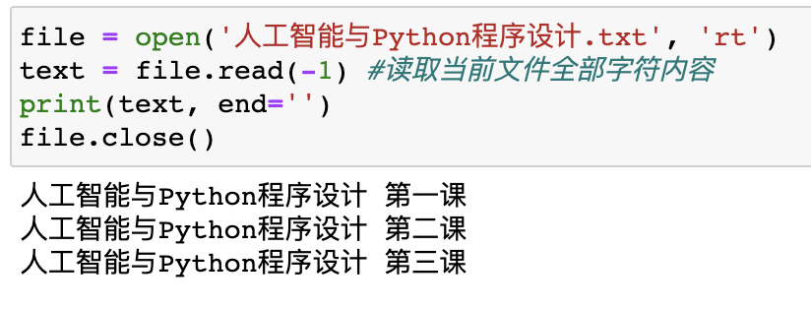
文件读写
文件的读取
读取文件全部内容

Slide 15
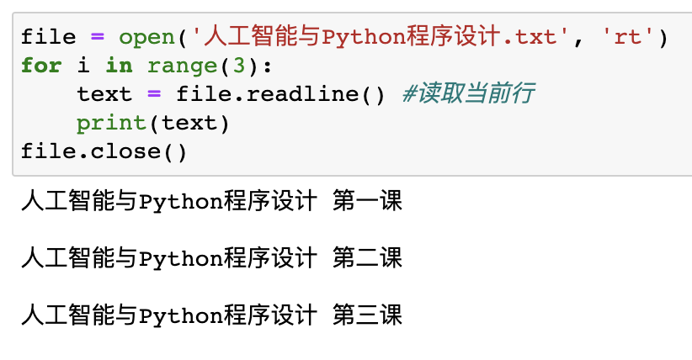
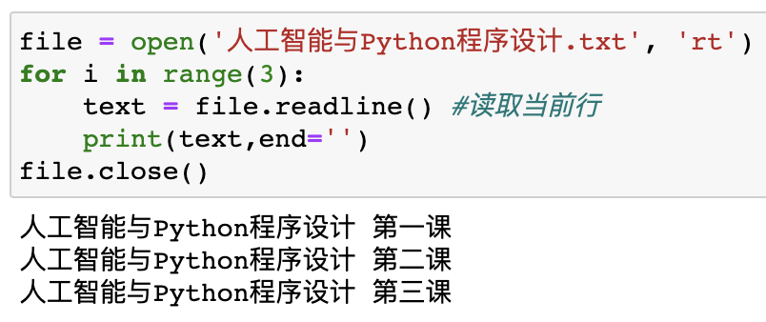
文件读写
文件的读取
逐行读取并打印输出
逐行读取并打印输出（不输出换行）

Slide 16
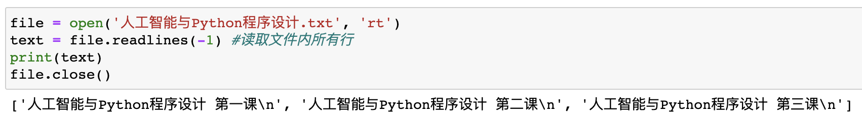
文件读写
文件的读取
采用readlines()方法读取前-1行并存为列表

Slide 17
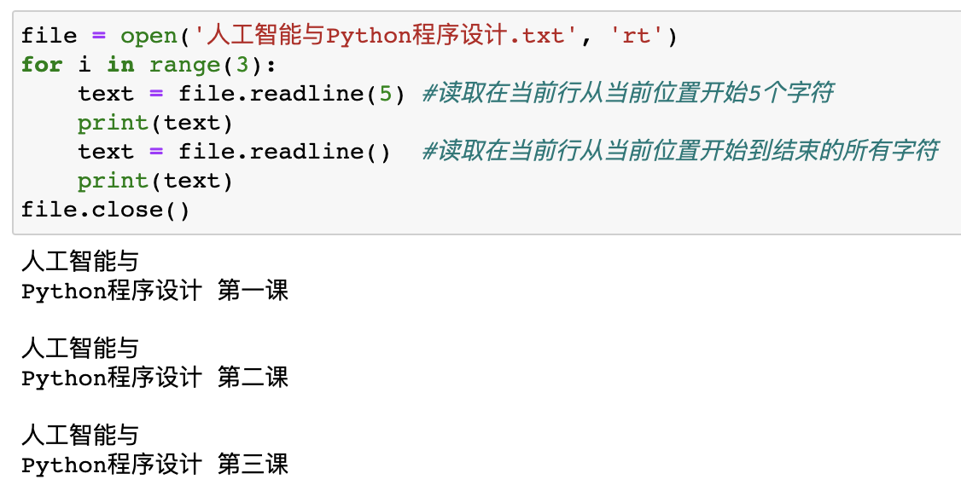
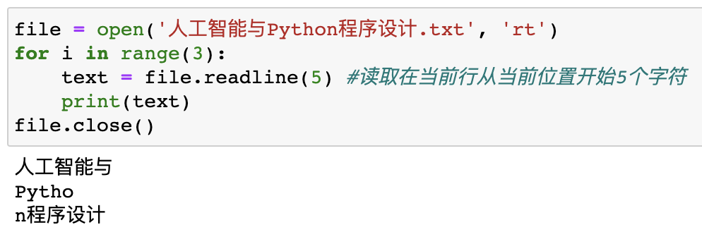
文件读写
文件的读取
按给定长度读取
按给定长度读取并采用readline()方法继续读取

Slide 18
文件读写
文件的写入
从计算机内存向文件写入数据
Python提供3个与文件内容写入有关的方法
操作方法 | 含义
<variable>.write() | 向文件写入一个字符串或字节流
<variable>.writelines() | 将一个元素全为字符串的列表写入文件
<variable>.seek(offset) | 改变当前文件操作指针的位置，offset的值： 0--文件开头；1--当前位置； 2--文件结尾

Slide 19
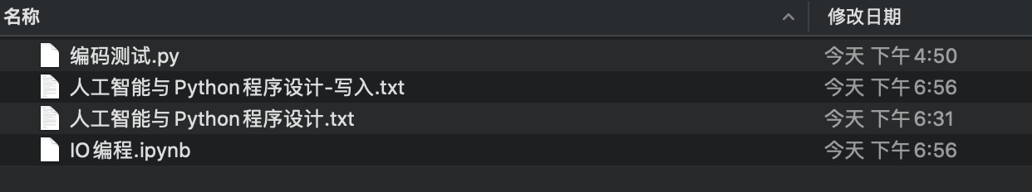
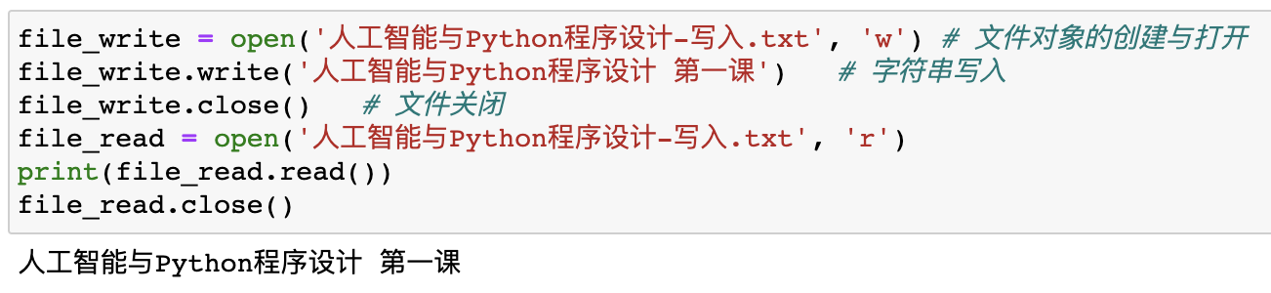
文件读写
文件的写入
字符串的写入文件操作

Slide 20
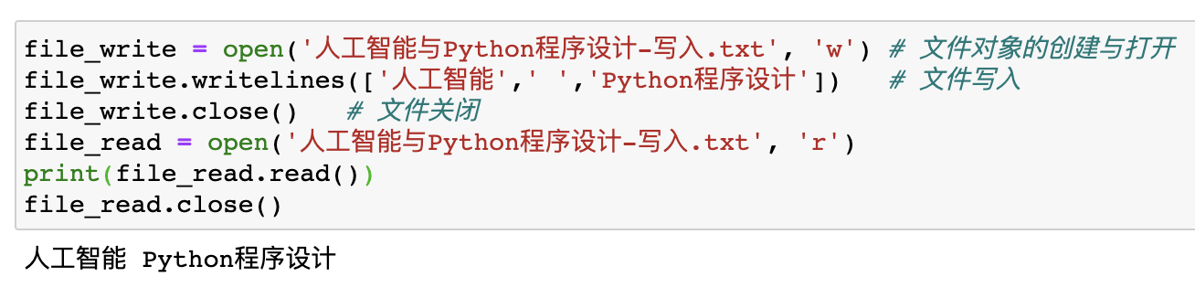
文件读写
文件的写入
字符串列表的覆盖写（参数w）操作

Slide 21
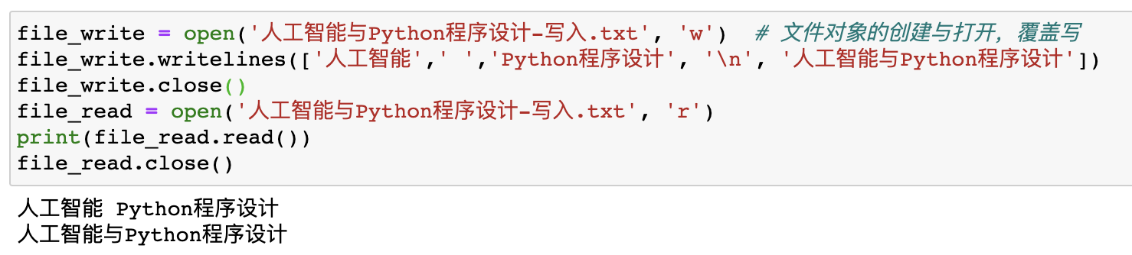
文件读写
文件的写入
字符串内容的换行写入操作

Slide 22
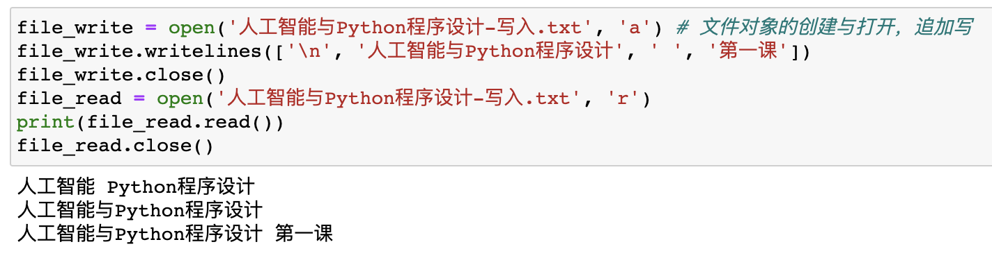
文件读写
文件的写入
文件的追加写操作（参数a）

Slide 23
文件读写
文件读写的注意事项
文件读取：调用read()会一次性读取文件的全部内容，如果文件有10G，内存可能就会溢出。为保险起见，可以反复调用read(size)方法，每次最多读取size个字节的内容。
文件关闭：只有调用close()方法时，操作系统才保证把没有写入的数据全部写入磁盘。忘记调用close()的后果是数据可能只写了一部分到磁盘，剩下的丢失了。

Slide 24
文件读写
with … as …用法
文件的输入输出、数据库的连接断开等，都是很常见的资源管理操作。但资源都是有限的，在写程序时，必须保证这些资源在使用过后得到释放，不然就容易造成资源泄露，轻者使得系统处理缓慢，严重时会使系统崩溃。
Python使用 with as 语句操作上下文管理器，它能够帮助我们自动分配并且释放资源。
with 表达式 [as target]： 代码块

Slide 25
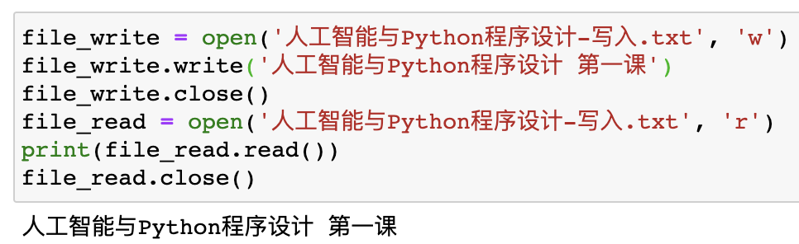
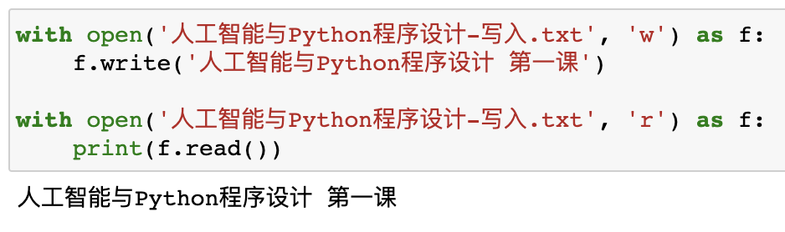
文件读写
文件的open()与close()操作
with…as…操作

Slide 26
提纲
1. 文件概述
2. 文件读写
3. 多维数据的格式化与处理
4. os模块编程
人工智能与
Python程序设计

Slide 27
多维数据的格式化与处理
数据组织的维度
一维数据：由对等关系的有序或无序数据构成，采用线性方式组织，对对应于数学中的数组和集合等概念。
北京、上海、广州、深圳、成都、重庆、杭州、武汉、西安、天津、苏州、南京、郑州、长沙、东莞、沈阳、青岛、合肥、佛山
哲学院、文学院、历史学院、国学院、新闻学院、经济学院、统计学院、法学院、信息学院、环境学院、理学院、数学学院、高瓴人工智能学院

Slide 28
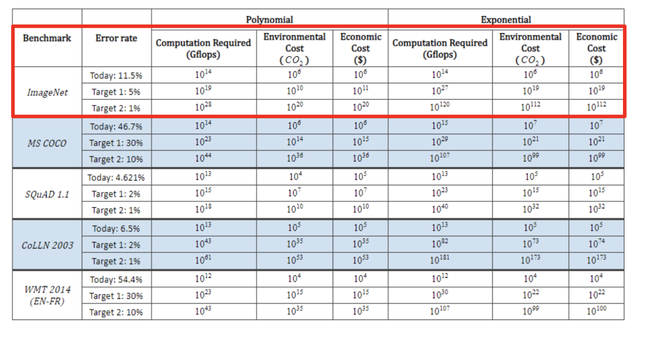
多维数据的格式化与处理
数据组织的维度
二维数据：也称表格数据，由关联关系数据构成，采用表格方式组织，对应于数学中的矩阵，常见的表格都属于二维数据。

Slide 29
多维数据的格式化与处理
一，二维数据的存储格式
一维数据是最简单的数据组织类型，有多种存储格式，常用特殊字符分割，分隔方式如下：
用一个或多个空格分隔，例如：北京 上海 广州 深圳
用逗号分割，例如：北京，上海，广州，深圳
用其他符号或符合组合分隔，例如：北京！上海！广州！深圳
逗号分隔数值的存储格式叫做CSV格式（comma-Separated Values)
CSV是一种通用的、相对简单的文件格式，在商业和科学上广泛应用，尤其应用在程序之间转移表格数据。

Slide 30
多维数据的格式化与处理
CSV格式遵循如下基本规则
纯文本格式，通过单一编码表示字符。
以行为单位，开头不留空行，行之间没有空行。
每行表示一个一维数据，多行表示二维数据。
以逗号（英文，半角）分隔每列数据，列数据为空也要保留逗号。
对于表格数据，可以包含或不包含别名，包含时列名放置在文件第一行。

Slide 31
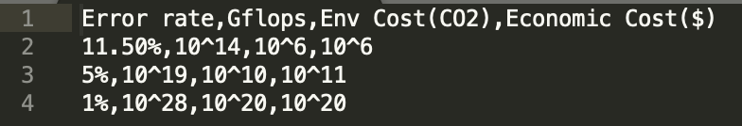
多维数据的格式化与处理
CSV示例
Error rate | Gflops | Env Cost(CO2) | Economic Cost($)
11.50% | 10^14 | 10^6 | 10^6
5% | 10^19 | 10^10 | 10^11
1% | 10^28 | 10^20 | 10^20
ImageNet相关指标预测^{[1]}
CSV存储示例
CSV格式存储的文件一般采用.CSV为扩展名，可以通过windows平台上的记事本或excel工具打开，也可以在其他操作系统平台上用文本编辑工具打开，如sublime。
[1] https://www.stateof.ai/

Slide 32
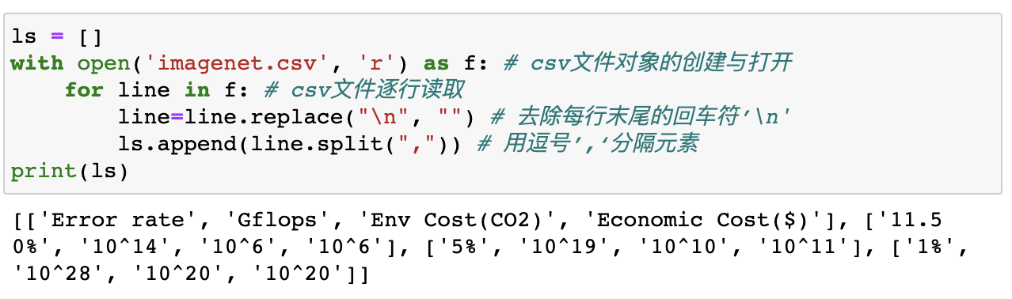
多维数据的格式化与处理
一、二维数据的表示与读取
CSV文件的每一行是一维数据，可以使用Python中的列表类型表示，整个CSV文件是一个二维数据，由表示每一行的列表类型作为元素，组成一个二维列表。
CSV文件的读取
Error rate | Gflops | Env Cost(CO2) | Economic Cost($)
11.50% | 10^14 | 10^6 | 10^6
5% | 10^19 | 10^10 | 10^11
1% | 10^28 | 10^20 | 10^20
注意：以split(“,”)方法从CSV文件中获得内容时，每行最后一个元素后面博涵一个换行符（”\n”）。对于数据的表达和使用而言，该换行符是多余的，可以通过使用字符串的replace()方法将其去掉。

Slide 33
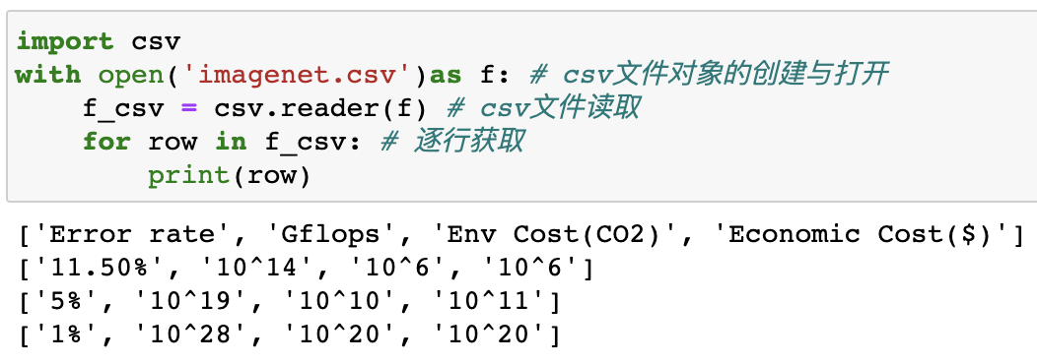
多维数据的格式化与处理
一、二维数据的表示与读取
CSV文件的读取
Python内置了csv文件的处理模块，可方便调用

Slide 34
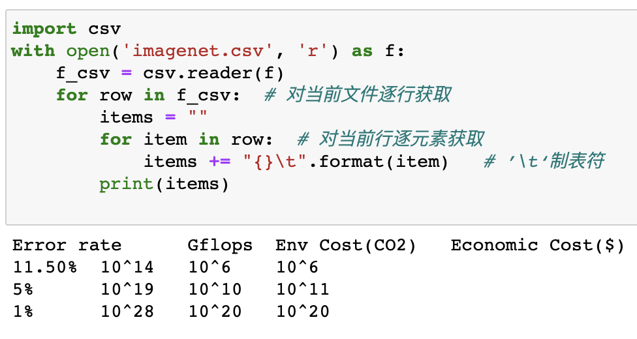
一、二维数据的格式化与处理
一、二维数据的表示与读取
CSV文件的读取
逐行处理

Slide 35
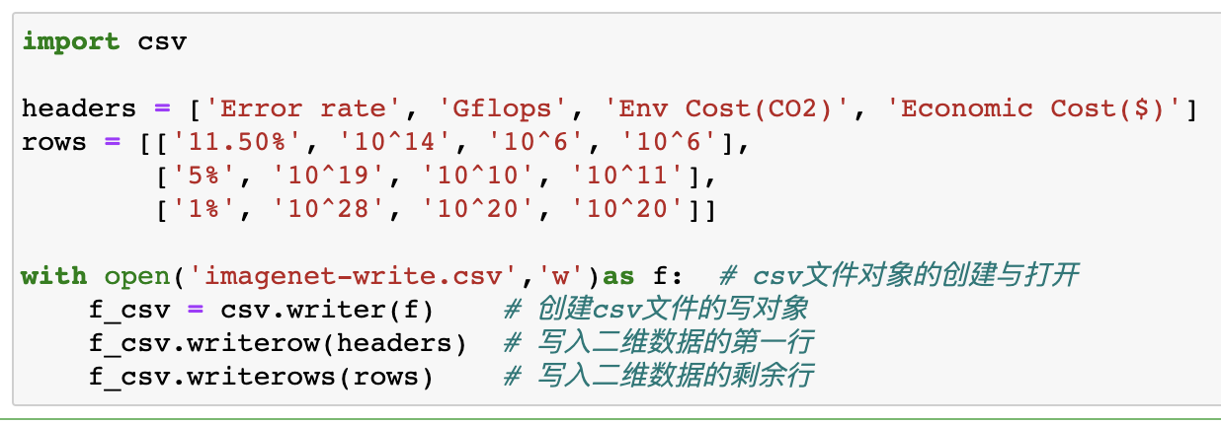
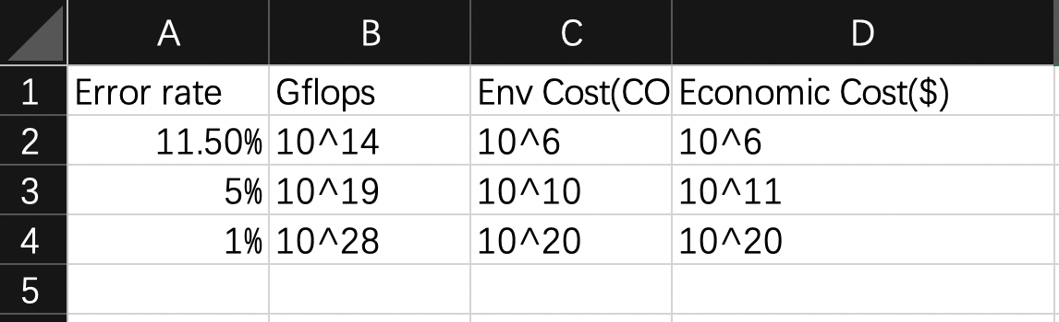
多维数据的格式化与处理
一、二维数据的表示与读取
CSV文件的写入
基于列表类型

Slide 36
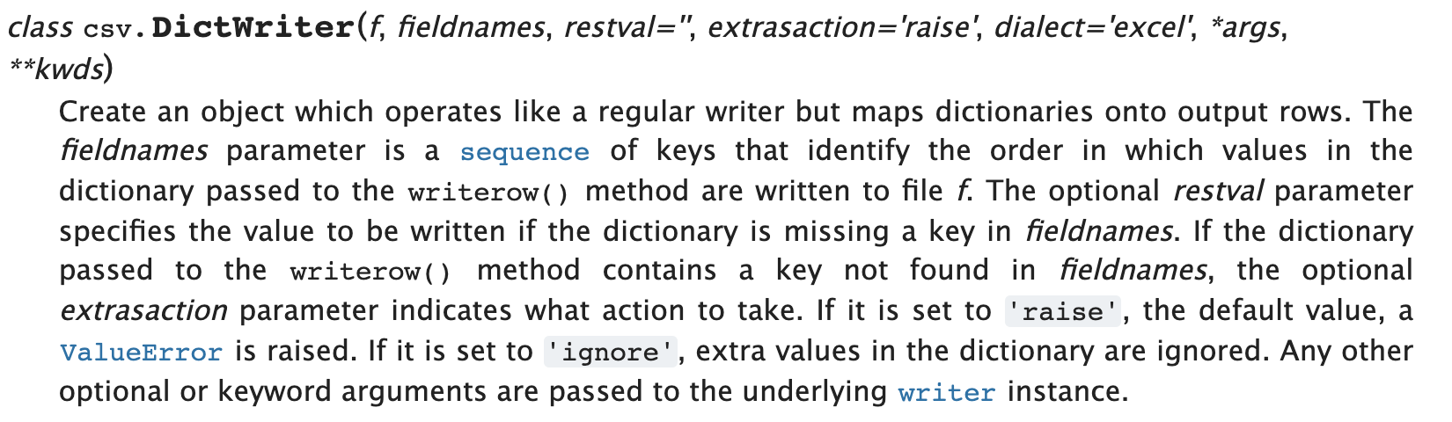
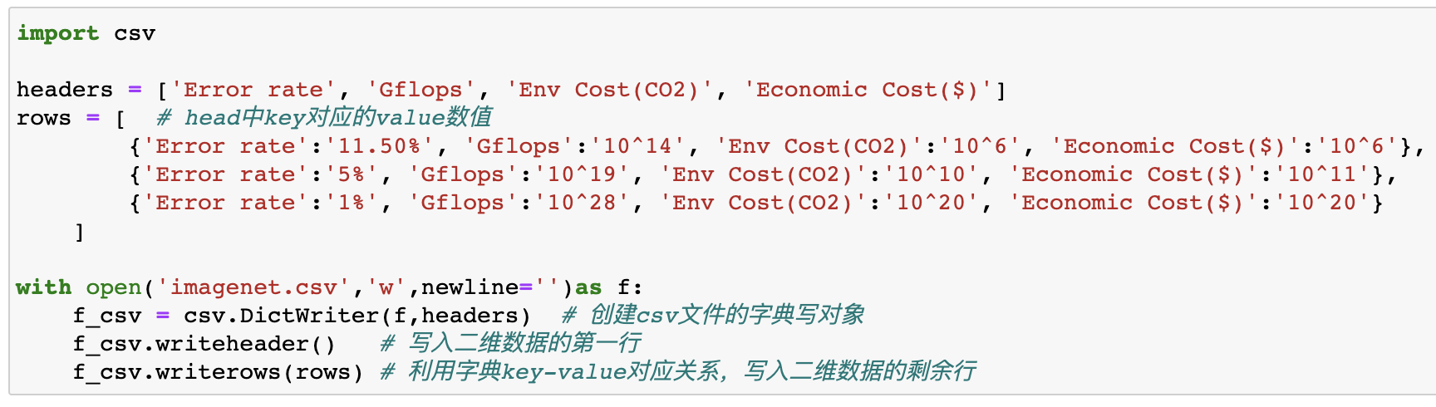
多维数据的格式化与处理
一、二维数据的表示与读取
CSV文件的写入
基于字典类型

Slide 37
提纲
1. 文件概述
2. 文件读写
3. 多维数据的格式化与处理
4. os模块编程
人工智能与
Python程序设计

Slide 38
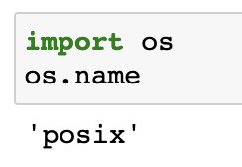
os模块编程
操作系统层级
命令行下，可以通过输入操作系统提供的各种命令实现文件、目录操作
Python
Python内置的os模块可以直接调用操作系统提供的接口函数。
os模块提供了多数操作系统的功能接口函数。当os模块被导入后，它会自适应于不同的操作系统平台，根据不同的平台进行相应的操作。
如果是posix，说明系统是Linux、Unix或Mac OS X，如果是nt，就是Windows系统。

Slide 39
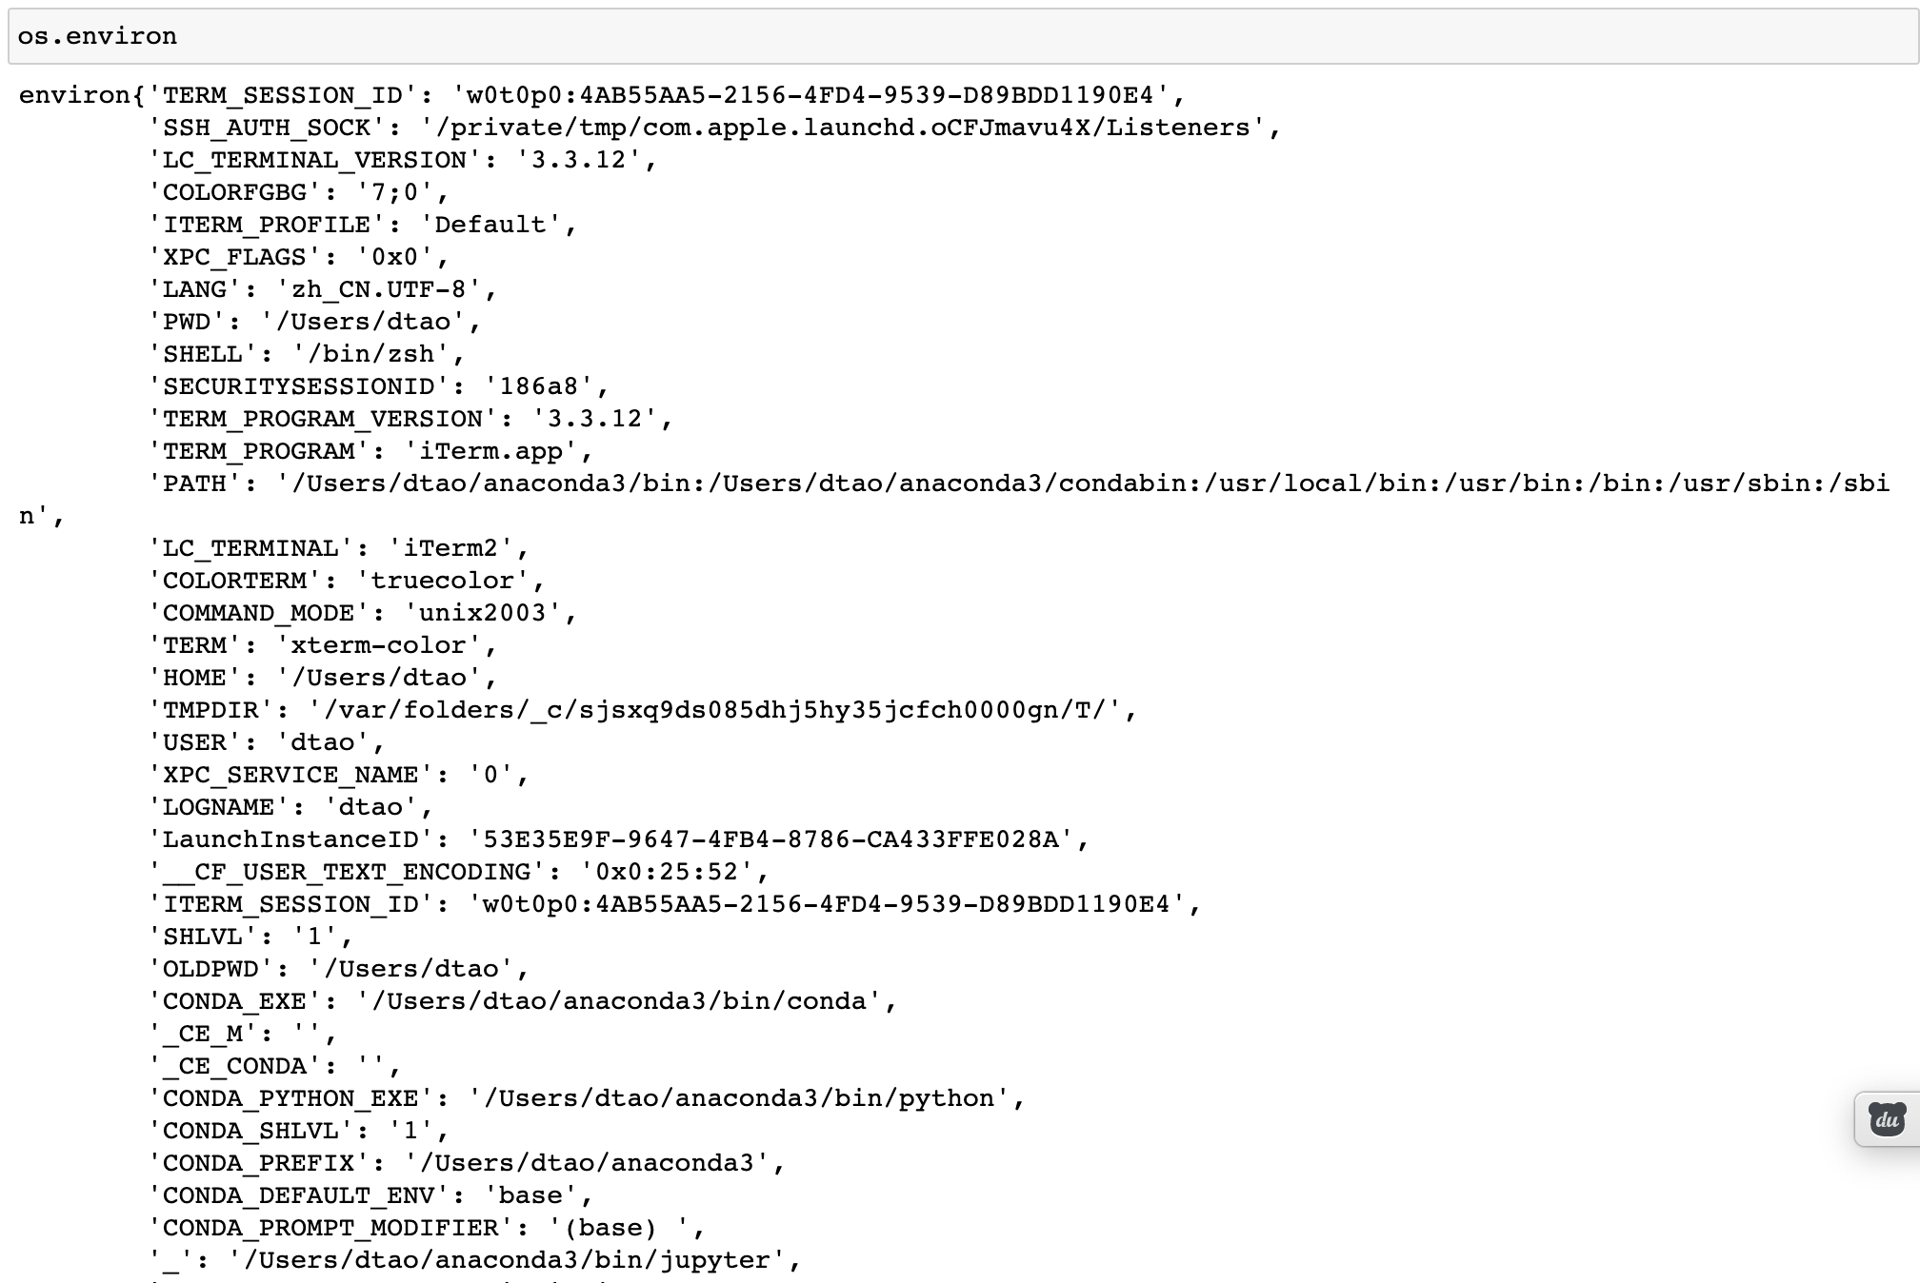
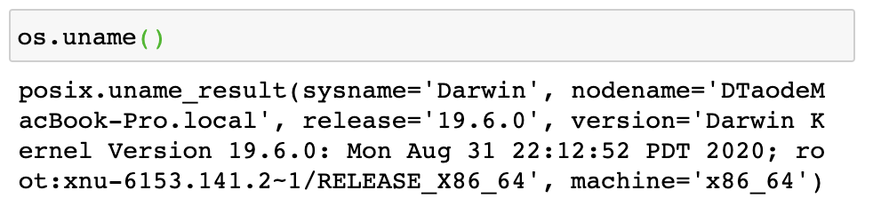
os模块编程
系统相关信息查询
操作系统的详细信息可以通过os.uname()查看
在操作系统中定义的环境变量，全部保存在os.environ这个变量中。
要获取某个环境变量的值，可以调用os.environ.get('key')

Slide 40
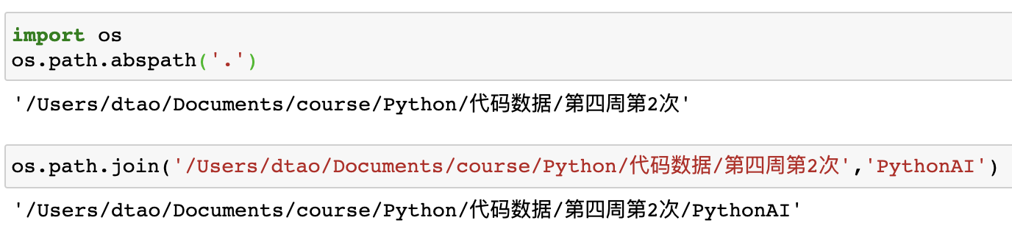
os模块编程
目录操作
路径操作一部分在os.path模块中，一部分在os模块中
查看当前的绝对路径：os.path.abspath()
多个目录路径合并：os.path.join()
在Linux/Unix/Mac下，os.path.join()返回拼接`/` ; 在windows下返回拼接`\`

Slide 41
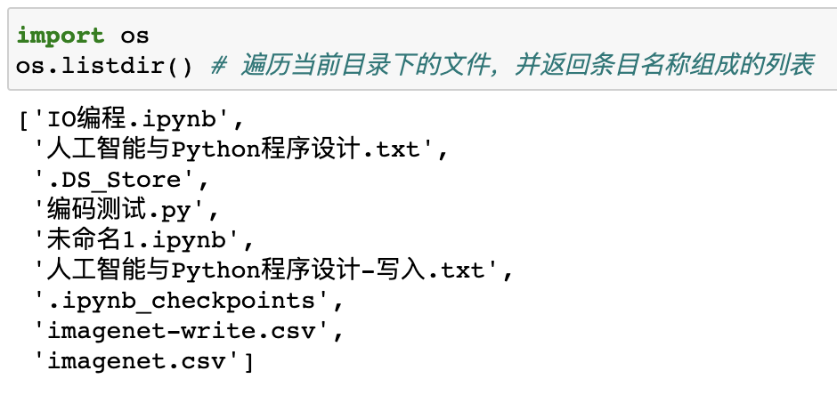
os模块编程
目录操作
当前目录遍历，返回一个包含由 path 指定目录中条目名称组成的列表：os.listdir(path='.')

Slide 42
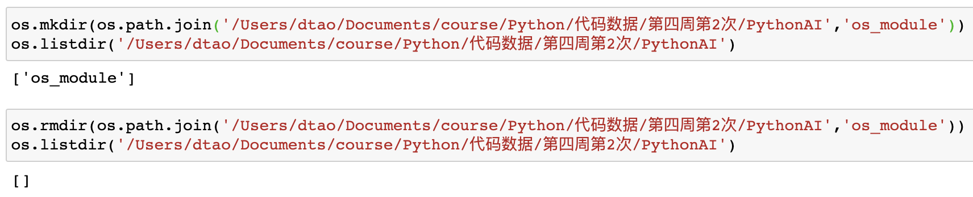
os模块编程
目录操作
创建一个名为 path 的目录，应用以数字表示的权限模式 mode： os.mkdir(path, mode=0o777, *, dir_fd=None)
移除（删除）目录 path： os.rmdir (path, *, dir_fd=None)

Slide 43
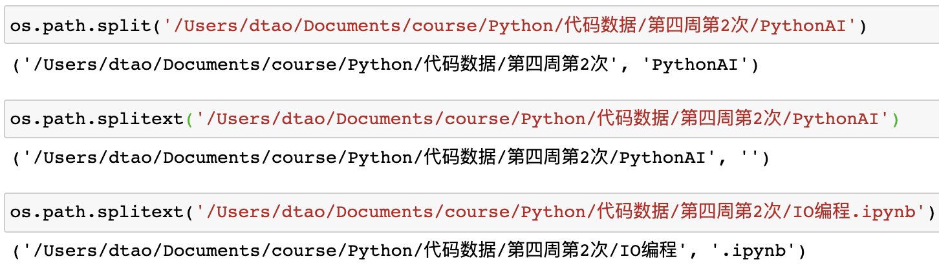
os模块编程
目录操作
路径拆分，把一个路径拆分为两部分，后一部分总是最后级别的目录或文件名： os.path.split(path)
文件扩展名获取： os.path.splitext(path)
合并、拆分路径的函数并不要求目录和文件要真实存在，它们只对字符串进行操作。

Slide 44
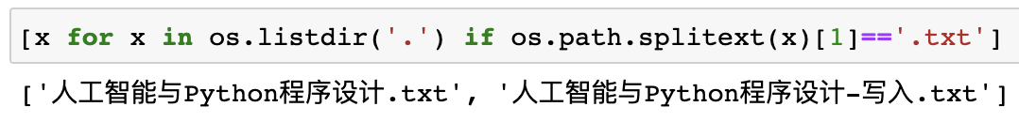
os模块编程
小练习：
列出当前目录下的所有.txt文件

Slide 45
谢谢！

